Slide 1
စေတသိက်တို့၏ အမည်ထူးများ (၁)

Slide 2
အာသဝ, ဩဃ, ယောဂ
အာသဝ - ယိုစီးတတ်သော သဘော (ကြာမြင့်စွာ စိမ်ထုံထားသော အရက်နှင့်တူ)
ဩဃ - သံသရာဝဋ်၌ သတ္တဝါတို့ကို နစ်မြုပ်စေတတ်သော သဘော
ယောဂ - ဘဝယန္တရား၌ သတ္တဝါတို့ကို ယှဉ်စေတတ်သော သဘော
 | အာသဝ | ဩဃ | ယောဂ | စေတသိက်
၁ | ကာမာသဝ | ကာမောဃ | ကာမယောဂ | လောဘ
၂ | ဘဝါသဝ | ဘဝေါဃ | ဘဝယောဂ | လောဘ (ရူပ/အရူပဘုံ)
၃ | ဒိဋ္ဌာသဝ | ဒိဋ္ဌောဃ | ဒိဋ္ဌိယောဂ | ဒိဋ္ဌိ
၄ | အဝိဇ္ဇာသဝ | အဝိဇ္ဇောဃ | အဝိဇ္ဇာယောဂ | မောဟ

Slide 3
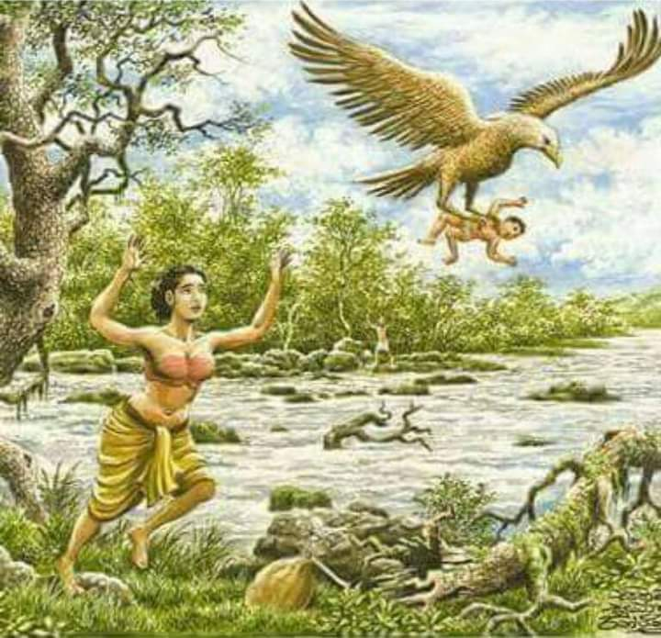
ဂန္ထ
ဂန္ထ - ပစ္စုပ္ပန်ကာယနှင့် အနာဂတ်ကာယ/ နာမကာယနှင့် ရူပကာယကို ဖြည်မရအောင် ရစ်ပတ်တတ်သော သဘော
 | ဂန္ထ | စေတသိက်
၁ | အဘိဇ္ဈာကာယဂန္ထ | လောဘ
၂ | ဗျာပါဒကာယဂန္ထ | ဒေါသ
၃ | သီလဗ္ဗတပရာမာသကာယဂန္ထ | ဒိဋ္ဌိ
၄ | ဣဒံ သစ္စာဘိနိဝေသကာယဂန္ထ | ဒိဋ္ဌိ

Slide 4
ဥပါဒါန်
ဥပါဒါန် - အပြင်းအထန် စွဲလန်းတတ်သော သဘော/ ဆွဲယူသော သဘော
 | ဥပါဒါန် | စေတသိက်
၁ | ကာမုပါဒါန် | လောဘ
၂ | ဒိဋ္ဌုပါဒါန် | ဒိဋ္ဌိ
၃ | သီလဗ္ဗတုပါဒါန် | ဒိဋ္ဌိ
၄ | အတ္တဝါဒုပါဒါန် | ဒိဋ္ဌိ

Slide 5

နီဝရဏ
နီဝရဏ - ကုသိုလ်ဈာန်/ ပညာမျက်စိကို ပိတ်ပင်
ထိန, မိဒ္ဓတို့သည် ဝီရိယ၏ ဆန့်ကျင်ဘက်ခြင်း တူကြသည်။
 | နီဝရဏ | စေတသိက်
၁ | ကာမစ္ဆန္ဒနီဝရဏ | လောဘ
၂ | ဗျာပါဒနီဝရဏ | ဒေါသ
၃ | ထိနမိဒ္ဓနီဝရဏ | ထိန, မိဒ္ဓ
၄ | ဥဒ္ဓစ္စကုက္ကုစ္စနီဝရဏ | ဥဒ္ဓစ္စ, ကုက္ကုစ္စ
၅ | ဝိစိကိစ္ဆာနီဝရဏ | ဝိစိကိစ္ဆာ
၆ | အဝိဇ္ဇာနီဝရဏ | မောဟ

Slide 6
နီဝရဏ
နီဝရဏ - ကုသိုလ်ဈာန်/ ပညာမျက်စိကို ပိတ်ပင်
ဥဒ္ဓစ္စ, ကုက္ကုစ္စတို့သည် မငြိမ်သက်ခြင်းတူ, ဗျသန ပါးပါးကို ကြံခြင်းကြောင့် ဖြစ်၏။
သမထ၏ ဆန့်ကျင်ဘက်ချင်း တူ၏။
 | နီဝရဏ | စေတသိက်
၁ | ကာမစ္ဆန္ဒနီဝရဏ | လောဘ
၂ | ဗျာပါဒနီဝရဏ | ဒေါသ
၃ | ထိနမိဒ္ဓနီဝရဏ | ထိန, မိဒ္ဓ
၄ | ဥဒ္ဓစ္စကုက္ကုစ္စနီဝရဏ | ဥဒ္ဓစ္စ, ကုက္ကုစ္စ
၅ | ဝိစိကိစ္ဆာနီဝရဏ | ဝိစိကိစ္ဆာ
၆ | အဝိဇ္ဇာနီဝရဏ | မောဟ

Slide 7

အနုသယ
အနုသယ - အကြောင်းညီညွတ်လျှင် ဖြစ်လာနိုင်သည့် မီးခဲပြာဖုန်း ကိန်းအောင်းနေသော သဘော
 | အနုသယ | စေတသိက်
၁ | ကာမရာဂါနုသယ | လောဘ
၂ | ဘဝရာဂါနုသယ | လောဘ
၃ | ပဋိဃာနုသယ | ဒေါသ
၄ | မာနာနုသယ | မာန
၅ | ဒိဋ္ဌာနုသယ | ဒိဋ္ဌိ
၆ | ဝိစိကိစ္ဆာနုသယ | ဝိစိကိစ္ဆာ
၇ | အဝိဇ္ဇာနုသယ | မောဟ

